Slide 1
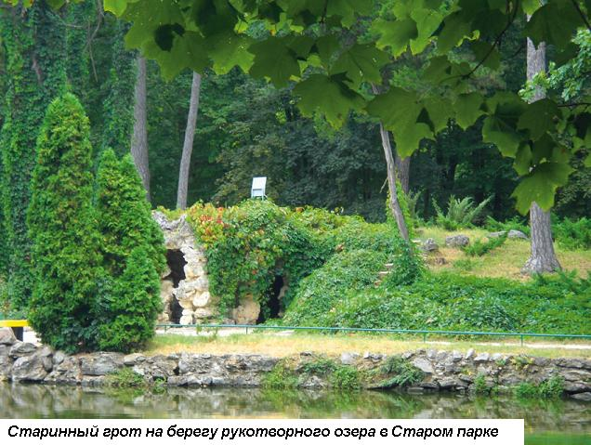
Біосферний заповідник
«Асканія-Нова»
імені Ф.Е.Фальц-Фейна

Slide 2
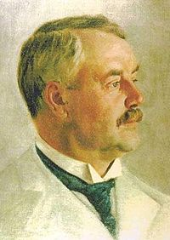
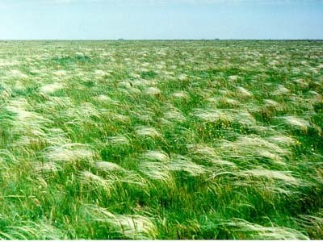
Історія створення...
З кінця ХІХ ст. Фрідріх Едуардович Фальц-Фейн в економії "Асканія-Нова" почав створювати захисні ділянки. Перші його спроби (1883, 1888 роки) Виявилися невдалими, оскільки відведені під заповідання землі потрапляли у смугу доріг Чумацького шляху, що на той час проходили через Асканію-Нова.
У 1898 році Ф. Фальц-Фейн закладає нову заповідну ділянку площею 520 десятин. Саме вона стала праядром нинішнього біосферного заповідника.

Slide 3

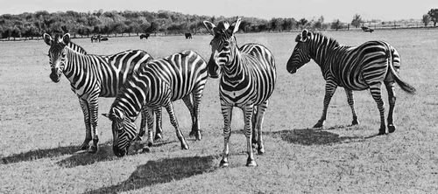
Хронологія подій…
1 квітня 1919 року - "Асканія-Нова" була проголошена Народним заповідним парком.
лютий 1921 року - створюється перший державний степовий заповідник "Чаплі".
грудень 1984 р. - заповідник був включений до міжнародної мережі біосферних резерватів .

Slide 4
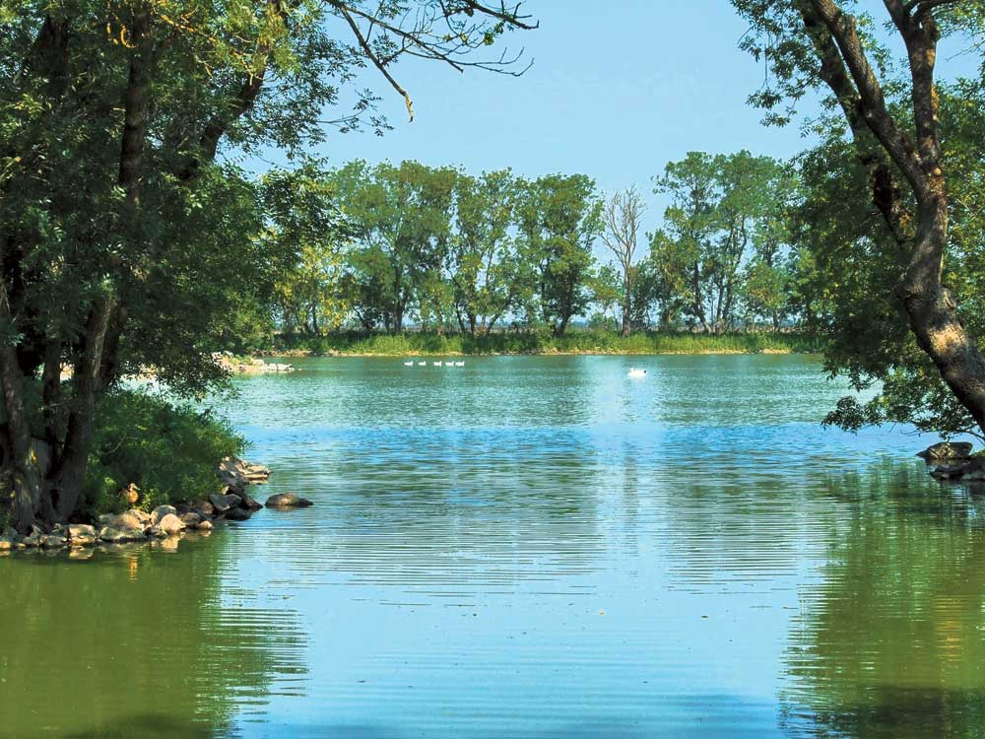
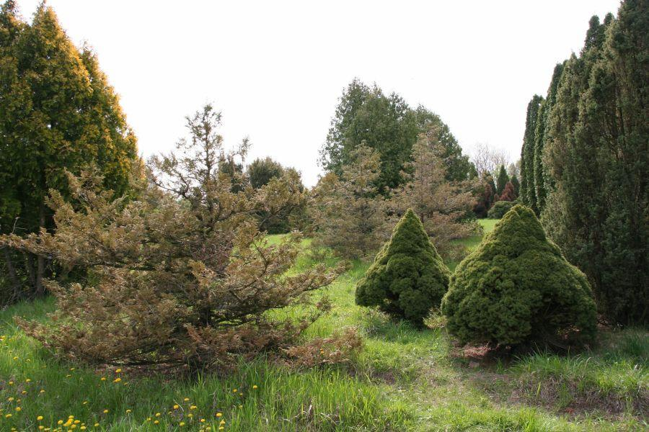
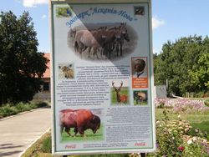
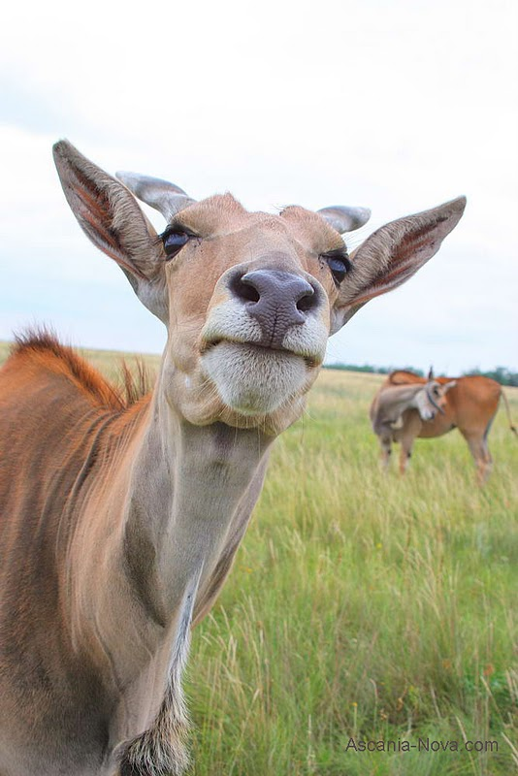
Територія заповідника…
заповідна зона - 11054 га
буферна зона - 6895 га
зони антропогенних ландшафтів – 15358 га.
Землекористування :
цілинний степ і перелоги (11054,0 га),
дендрологічний парк (196,6 га)
зоопарк (61,6 га)

Slide 5
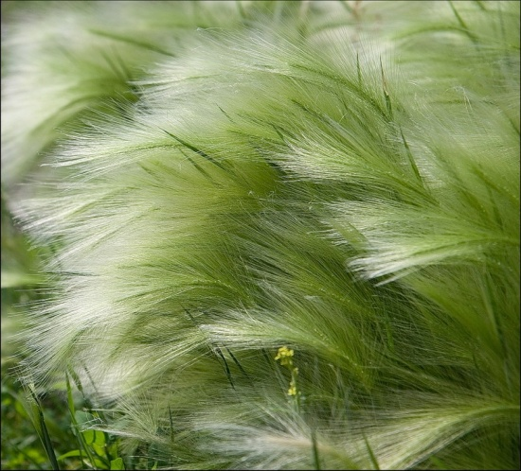
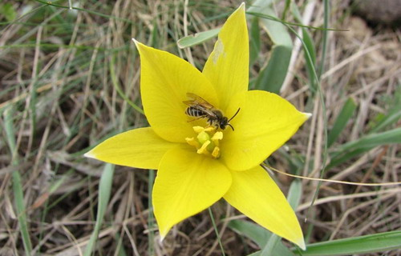
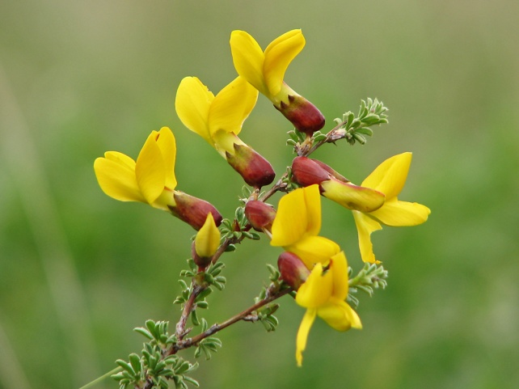
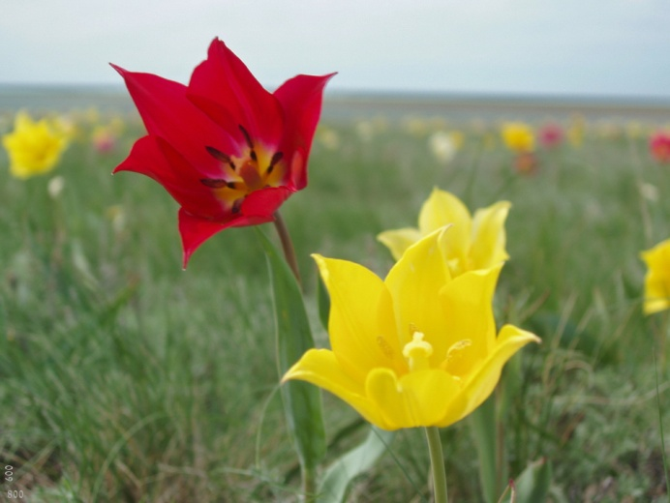
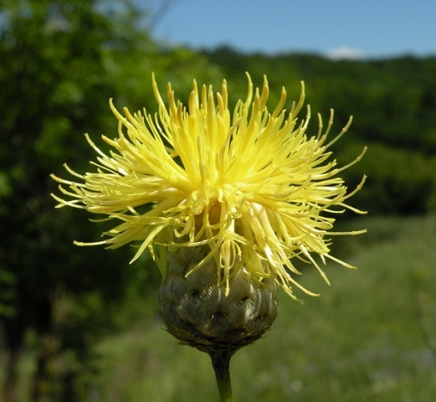
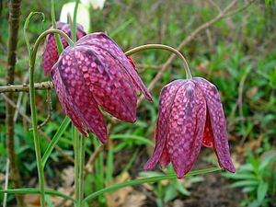
Рослини, занесені у Червону книгу України…
зіркоплідник
частуховидний
ковили українська
карагана скіфська
тюльпан Шренка
волошка Талієва
рябчик шаховий

Slide 6
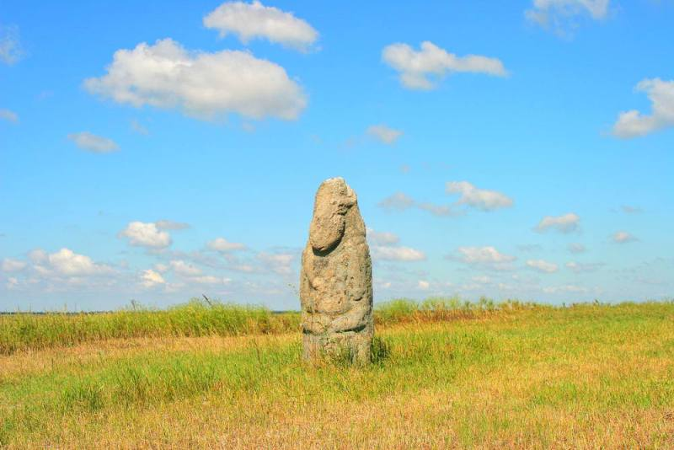
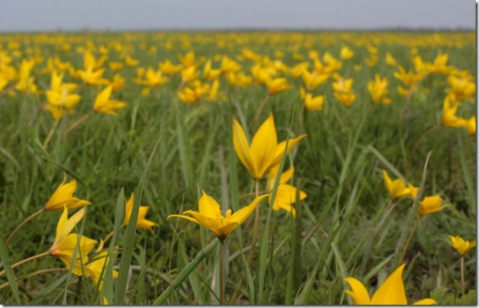
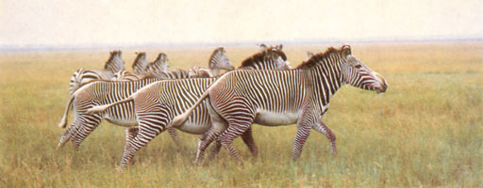
Цілинний степ „Асканія-Нова” – єдина в Європі ділянка типчаково-ковилового степу, якого ніколи не торкався плуг, - має велику наукову, культурно-пізнавальну та практичну цінність...

Slide 7
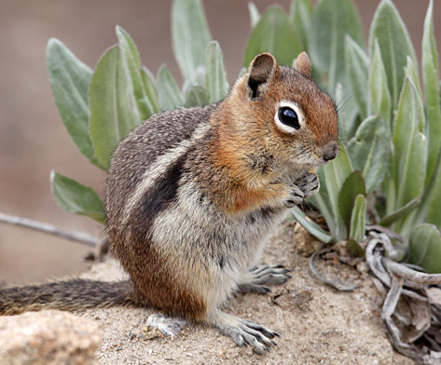
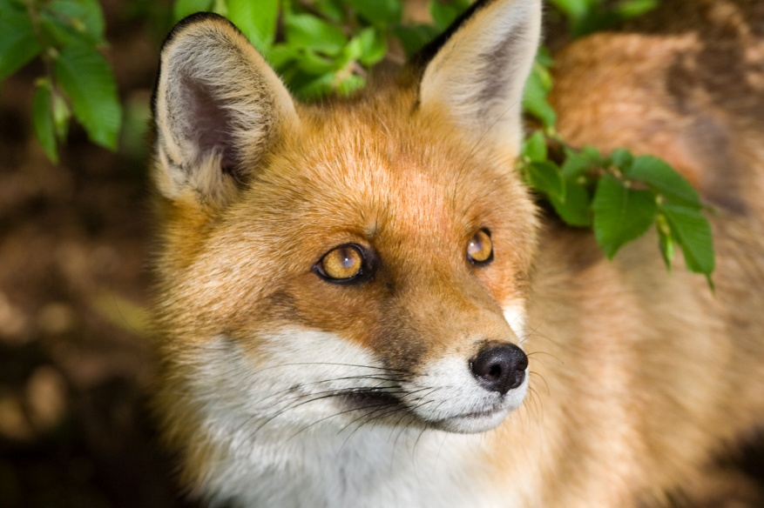
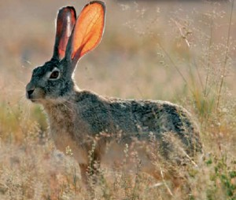
Тваринний світ заповідного степу зберіг свою аборигенну фауну, за винятком крупних видів ссавців та птахів. Тут зустрічаються типові мешканці степового ландшафту: малий ховрашок, степовий байбак, тушканчик великий, заєць-русак, мишовидні гризуни, а також середні та дрібні хижаки: звичайна лисиця, степовий тхір, ласка.

Slide 8
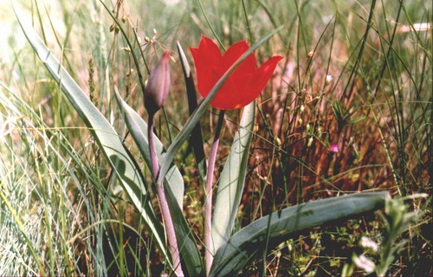
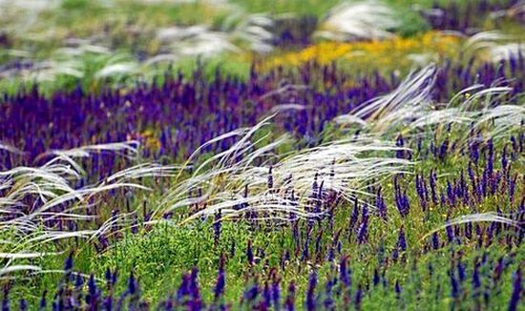
Великий Чапельський під
Великий Чапельський під (4х6 км) - унікальна депресія, для якої характерно періодичне заповнення талою водою. В найглибшій частині зростають гідрофіти, у тому числі найрідкісніший вид в Україні - зіркоплідник частуховидний.
На цій ділянці найвищий показник видової насиченості квіткових - 368 видів. Флора поду налічує також значну кількість ендеміків - 53 види, з них 7 зустрічаються лише тут, а 8 видів занесені до “Червоної книги України”.

Slide 9
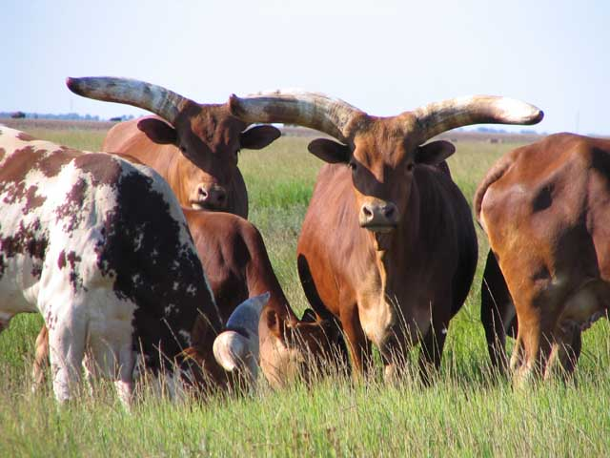
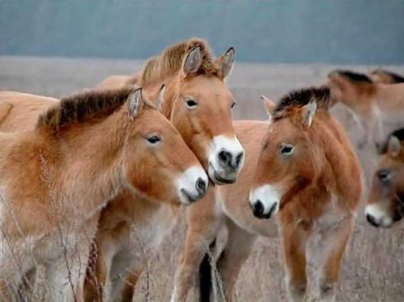
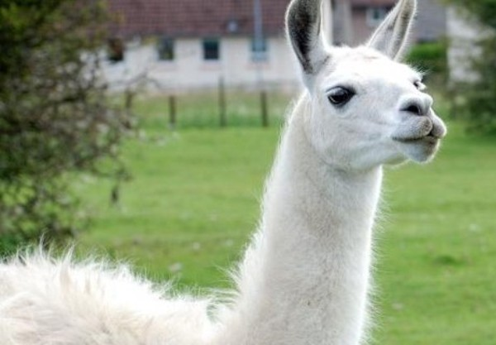
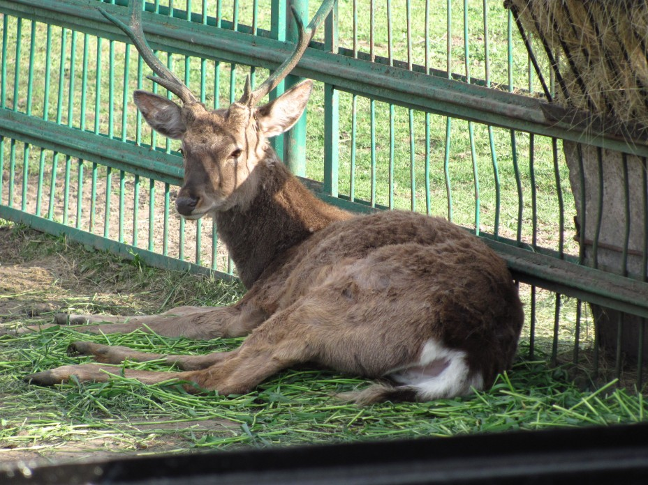

Slide 10
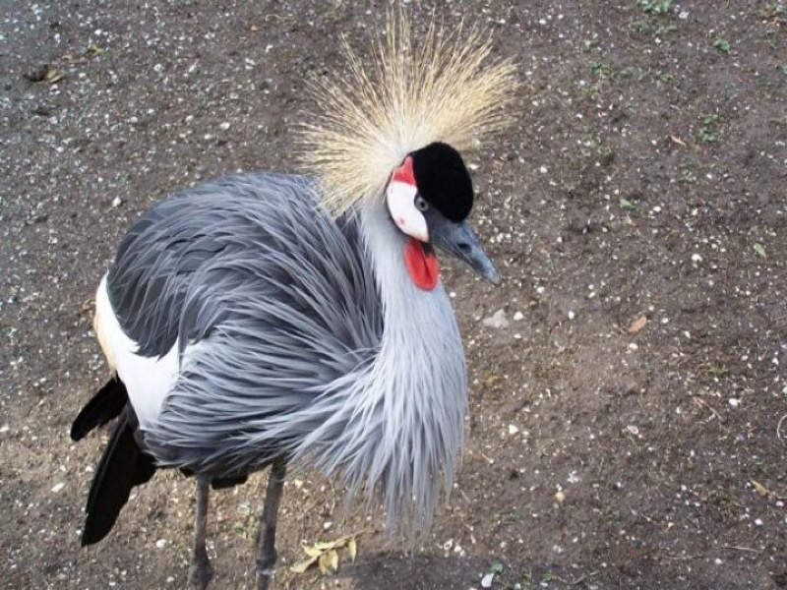
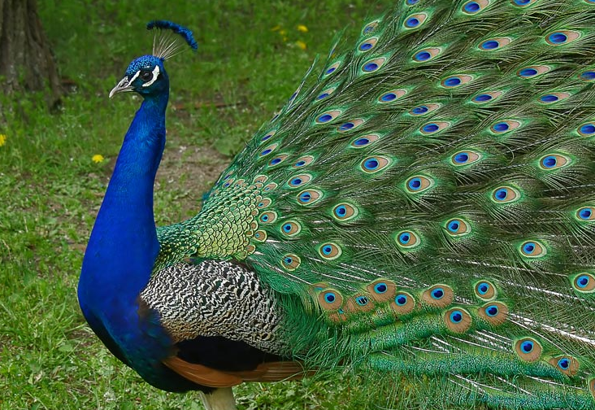
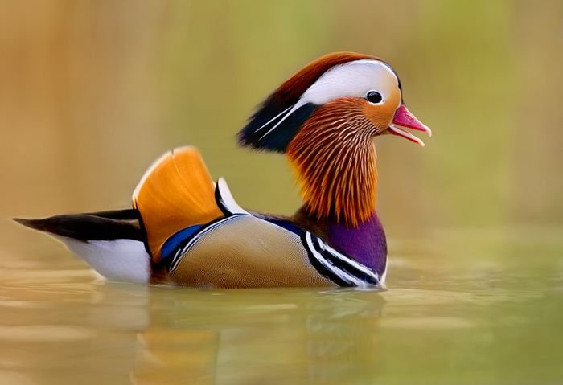
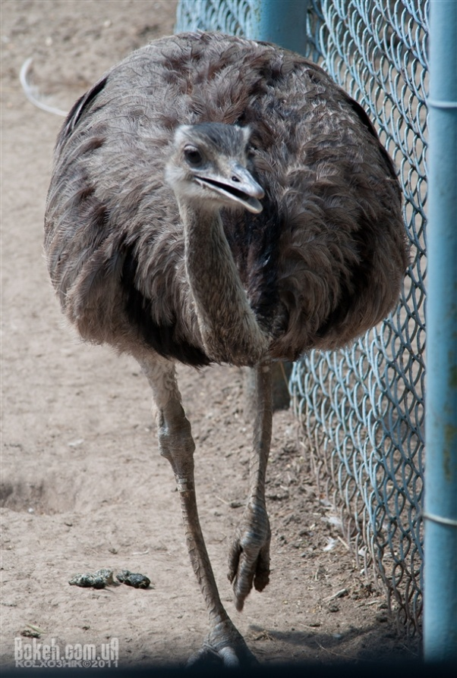
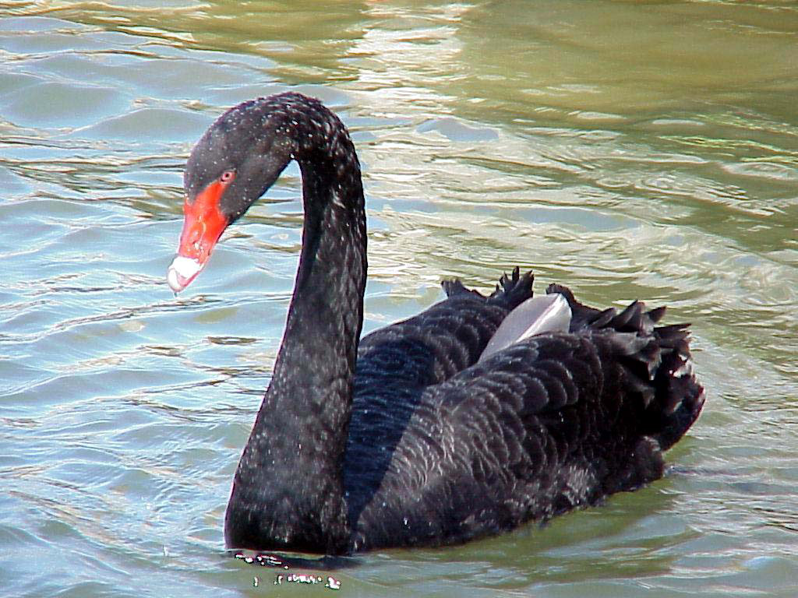

Slide 11
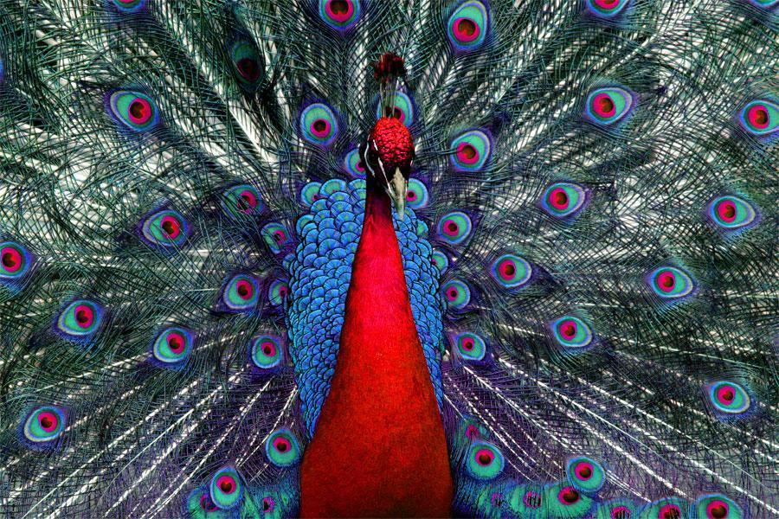
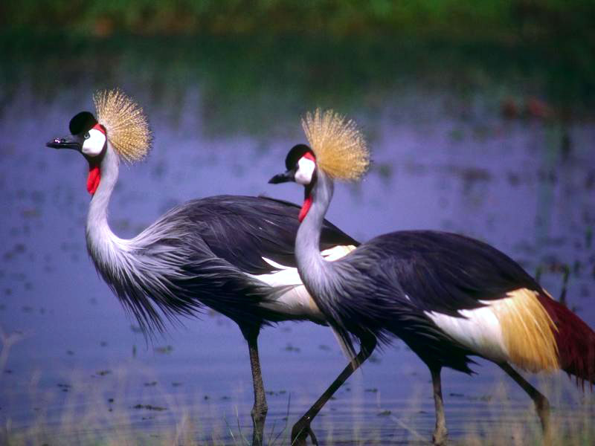
Цікавий факт:
Величезна кількість країн постійно намагаються купити тварин з Асканії-Нови. Китайці шлють запити з приводу болотного оленя, німці і французи пристрасно мріють роздобути оленя Давида. Однак найбільше страждає Узбекистан, якому конче потрібен сайгак. Але в заповіднику існує суворе правило - купувати можна тільки птахів. Особливим попитом користуються павичі і вінценосні журавлі.

Slide 12
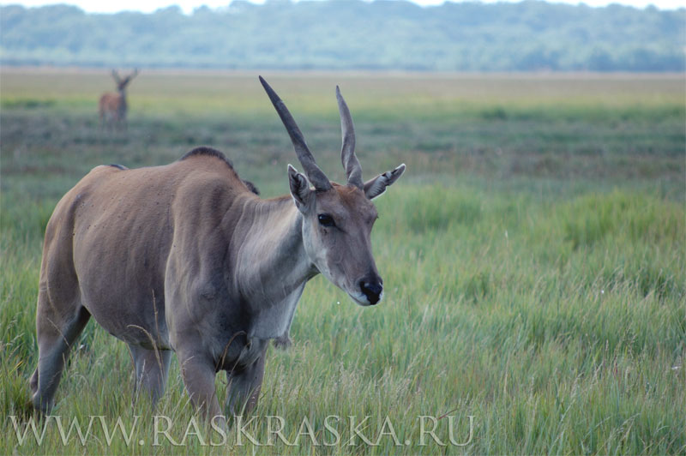
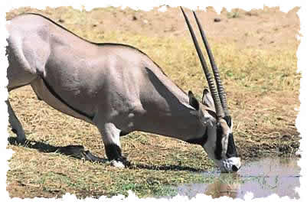
Антилопа Канна – гордість заповідника!
Забавно, але пасти цих антилоп так само легко, як і домашніх корів, а їх плодючість практично така ж, як і у корівок ☺

Slide 13

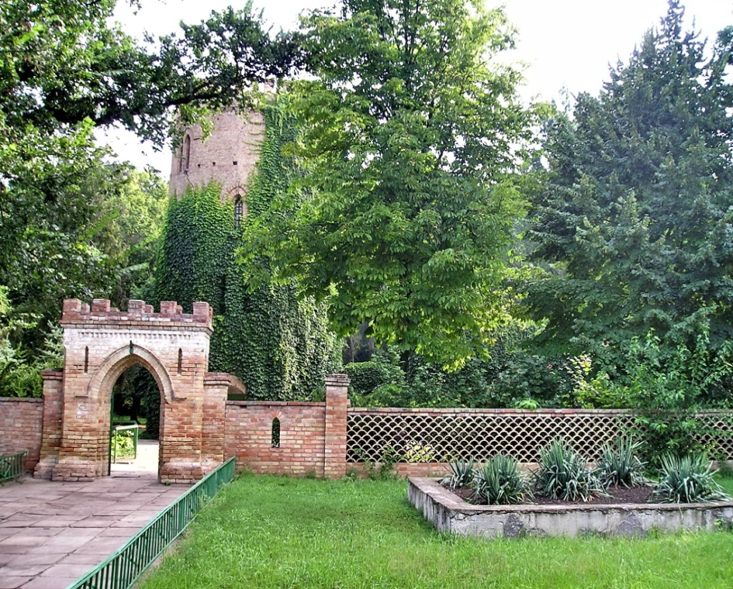
Біосферний заповідник “Асканія-Нова” – центр екотуризму і еколого-освітньої роботи в регіоні.
Асканійський зоопарк закладено в 70-х роках XIX століття.
Колекція зоопарку “Асканія-Нова” представлена 34 видами ссавців, 3 видами безкілевих і 73 видами кілегрудих птахів, які утримуються напіввільно великими групами.

Slide 14
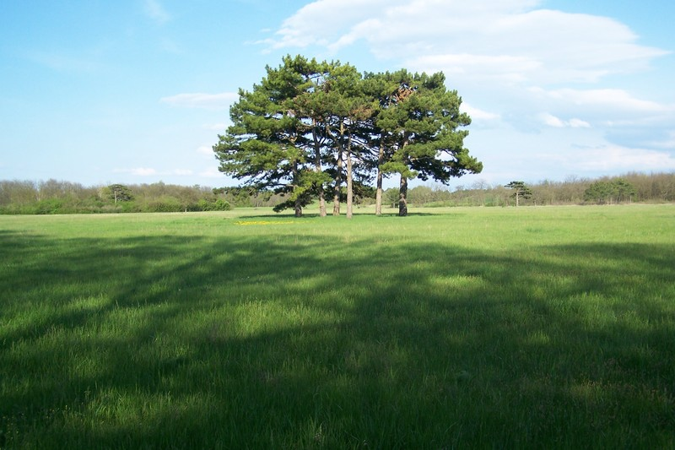
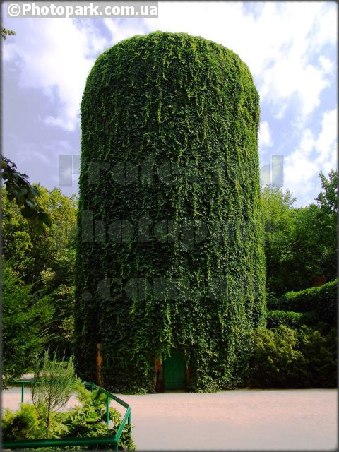
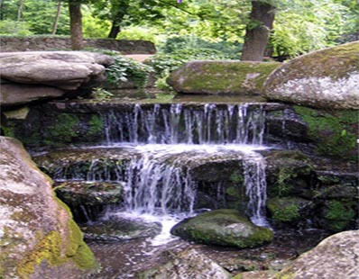
Дендрологічний парк…

Slide 15
Використана інформація :
http://askania-nova-zapovidnik.gov.ua/index.htm
http://skadovsk.info/index.php?d=page&id=10
http://ukraina.bezsekretov.com/tag/askaniya-nova/
http://ua.vlasenko.net/askaniia-nova/index.html
Презентацію виконали : Карташов Віктор , Єкімова Владислава
11- Б клас

